Slide 1
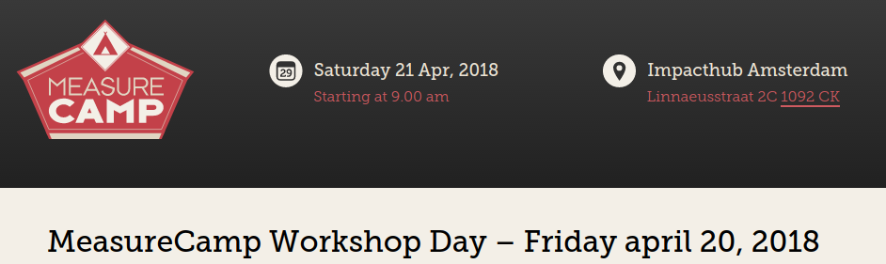

BASICS
Longhow Lam

Slide 2
The ambitious Agenda today
The Rstudio Environment
Scripts, Markdown, Projects
Data Types & Structures
Characters, doubles, vectors, dataframes
Data Prep & manipulation
Dplyr, stringr, dates
Data Visualisation
Ggplot, plotly leaflets, visNetwork
Machine Learning
Regression, classification, marketbasket
Lets download or clone the following
https://github.com/longhowlam/MeasureCampWorkshop

Slide 3




Iets over mijzelf
MSc Mathematics (1995) VU Amsterdam (drs. wiskunde)
MTD Applied Statistics (1997) TU Delft (twee jarige AIO toegepaste statistiek)
Veel ervaring met R als data scientist bij verschillende bedrijven
RTL -- Data scientist
ABNAMRO -- Risk modeler
Business&Decision -- Quantitative consultant
Experian -- data miner
Ben nu freelance data scientist. Als je een mogelijk project hebt:
Contacteer me gewoon. Ik kom zeker een kop koffie drinken :-)
Follow me:
@longhowlam
LinkedIn posts
Wordpress blog

Slide 4

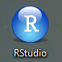

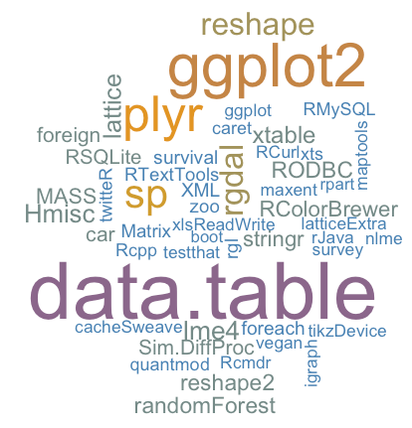



Een aantal verschillende R software componenten
R Core / Base
Meer dan 10000 packages op CRAN
zeer handige packages zijn:
dplyr data preparatie / wrangling
stringr manipulatie van strings
lubridate voor datum manipulatie
httr, xml werken met web APIs
rodbc connectie naar databases
ggplot2 grafische plot functies
plotly grafische plot functies
arules market basket analyse
arulesVis mba visualisaties
Zie verder ook: deze link
R Studio (server)
R Shiny (server)
R Packages
Scalable
Machine learning
SparkR/ SparklyR
SQL Server R Services

Slide 5

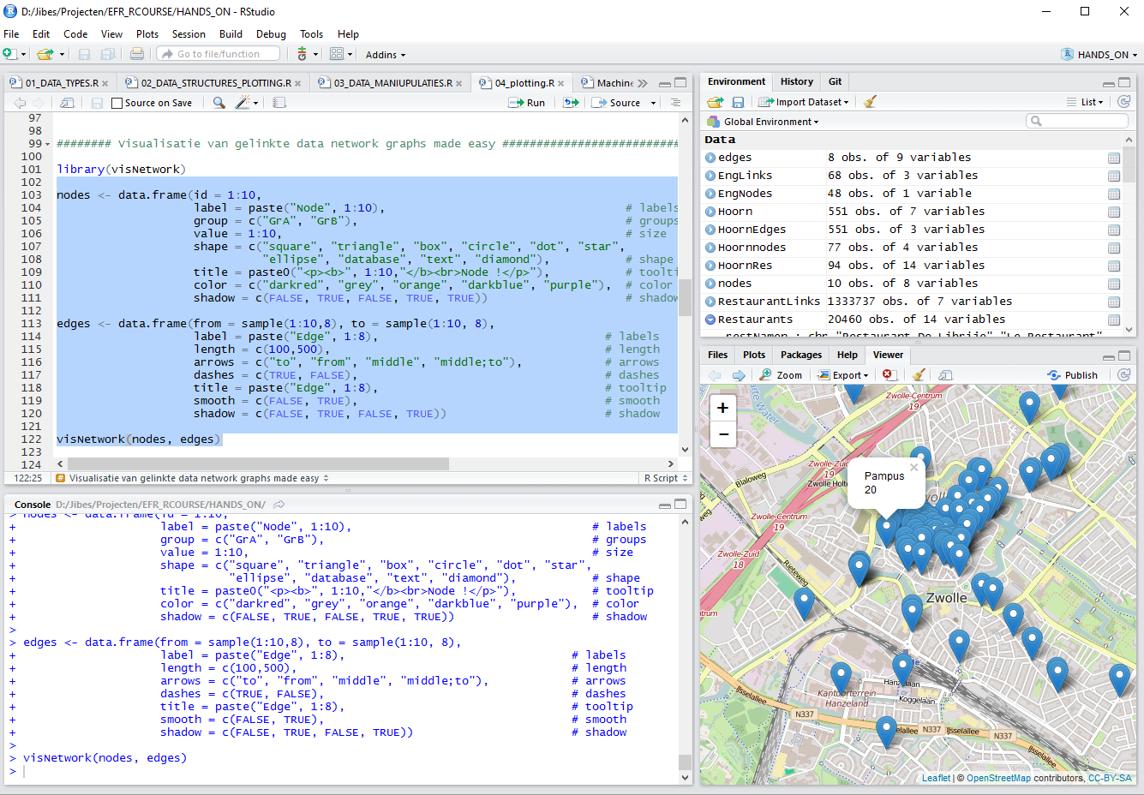

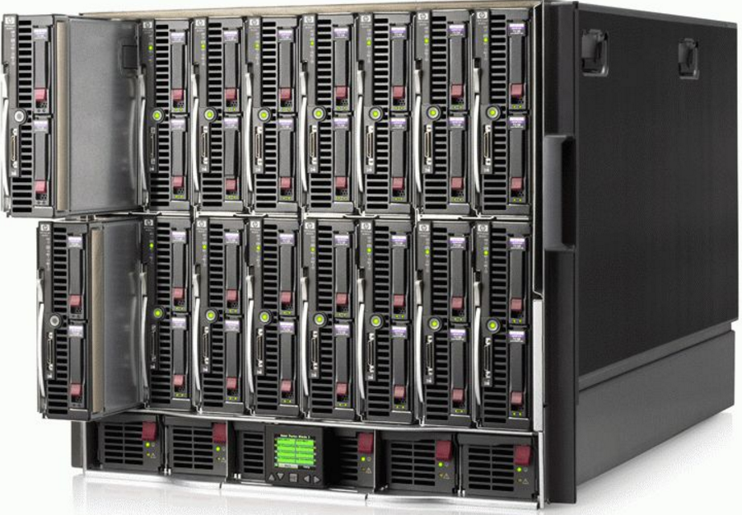
Architecture R
Desktop / laptop
Single Server
Spark distributed compute cluster

